Slide 1
1-3 流体的pVT状态图，气液相变和临界现象
State Diagrams, Gas-Liquid Transitions and Critical Phenomena of Fluids

Slide 2
对纯物质系统，有：
由于热力学把物质看作连续介质，不考虑物质的微观结构，因此热力学原理只能告诉我们状态函数间存在函数关系——广义状态方程，但是不能给出状态方程的具体形式。宏观体系的性质由物质的微观结构决定，统计力学的基本任务是从物质的微观结构出发，导出物质的热力学性质。

Slide 3
1.流体的pVT 状态图(state diagrams of fluids)
理想气体(ideal or perfect gas)的微观特征：
分子本身大小可以略去不计，
分子在没有接触时没有相互作用，分子间的碰撞是完全弹性碰撞。
pV = nRT pV_{m} = RT
当压力很低时，实际气体分子间距离很大，相互作用可以忽略，近似为理想气体。
了解一下：pV=nRT是量子效应(quantum effect)不显著时的理想气体状态方程，在量子效应显著时不符合实际，必须做出修正。

Slide 4
分子大小可以忽略是理想气体分子的一个重要特征，作为比较：
了解一下——硬球流体：它与理想气体的差别仅仅是理想气体分子可以看作是质点，而硬球流体的分子是一个硬球，其状态方程称为Carnahan-Starling方程：

Slide 5
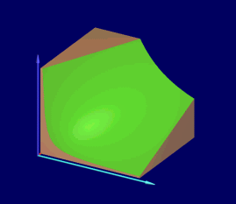
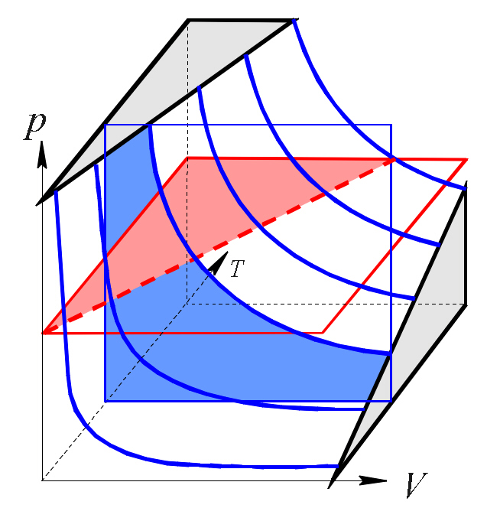
理想气体
pV = nRT pV_{m} = RT
恒温面
恒压面
恒压线
恒温线

Slide 6
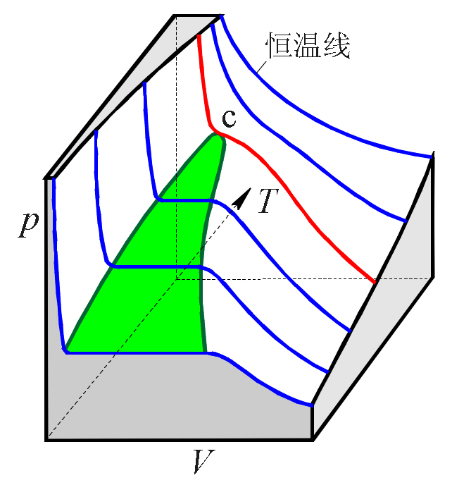
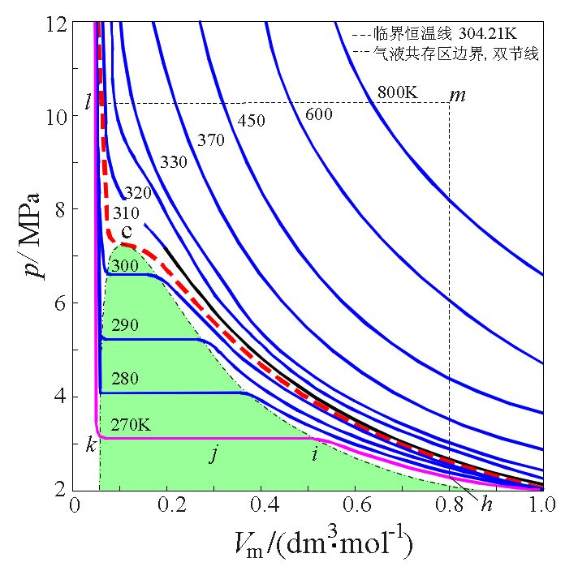
实际流体
★流体pV图恒温线上的水平线段是存在气液相变化的特征

Slide 7
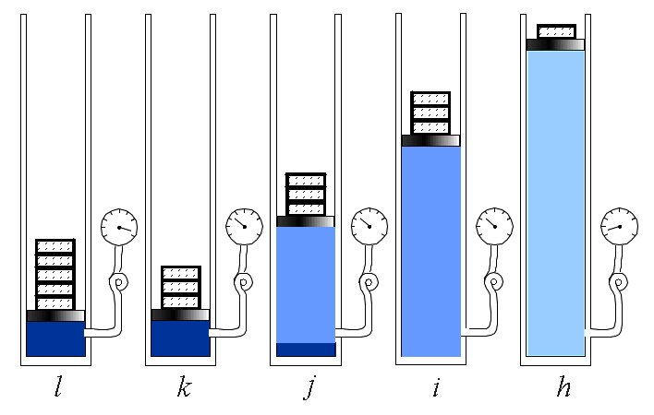
2.气液相变(gas-liquid phase transitions)
ijk－相平衡，气体凝结趋势与液体挥发趋势
p_{ijk}－饱和蒸气的压力，液体的饱和蒸气压
k、ijk
饱和液体
i、ijk
饱和蒸气

Slide 8
p
V_{液}
气液共存区
V_{气}
奇异点
p_{饱和}
T恒定
奇异点
V_{m}
p = p(T, V_{m})等温线在单相区和两相区交界处有一个折点，在折点处函数不可导，这说明实际流体的状态方程不可能是一个光滑函数。同时，水平线段表明：两相共存时，压强与体积无关，由温度唯一决定。即在两相区，压强和温度只有一个是独立的。

Slide 9
在单元系两相区，同时用p和T做独立变量不合理，因此将独立变量从(T, V_{m})变为(T, p)要用到的反函数不可能存在：
p = p(T, V_{m}) → V_{m} = V_{m}(T, p)不存在
p
T恒定
V_{m}
T恒定
V_{液}
反函数
气液共存区p(T, V)的反函数V(T, p)不存在！
V_{汽}
V_{气}
气液共存区
p_{饱和}
V_{液}
p
V_{m}
p_{饱和}

Slide 10
3.饱和蒸气与饱和液体性质随温度变化
(temperature dependence of saturated vapor and liquid)
kci—双节线，气液共存区的边界线
ck—饱和液体线，p∗～V_{m}(l)
ci —饱和蒸气线，p∗～V_{m}(g)
★随着温度升高，水平
线段逐渐缩短，V_{m}(l)与V_{m}(g)愈来愈接近，表示液体与气体的差别愈来愈小

Slide 11
4.临界点(critical point)—气体与液体共存的极限，气体与液体的差别消失
临界温度 T_{c}
临界压力 p_{c}
临界体积 V_{c}
临界点
超临界流体
临界点判据可以用热力学第二定律推导得到。

Slide 12
了解一下：临界性质
临界点附近，物质呈现奇妙的特性，比如：保持体系的体积为临界体积，而让温度逐渐从高温趋近临界点，体系的定容热容会呈现如下特点：
定容热容：
也就是定容热容在临界点处趋向无穷大。如果让温度从低温逐渐接近临界点，那么平衡的汽液两相的密度差会呈现如下特点：
两相密度差：
α和β称为临界指数。临界性质的独特之处在于临界指数是普适的常数，只依赖空间维数与序参数维数，与具体物系无关。

Slide 13
超临界流体 ：温度压力略高于临界点的流体。
超临界流体的特点 ：
(1)密度较高，能像一般液体溶剂那样溶解许多固体物质或液体物质。
(2) 恒温下略微降低压力或恒压下略微升高温度，体积将有较大增加，密度将有较大减少，那些被溶解物质的溶解度相应地将显著下降而导致析出。
(3)虽然超临界流体的密度较高，粘度却较低，有利于传质。

Slide 14
5.压缩因子图(compressibility factor chart)
压缩因子(compressibility factor)的定义：
理想气体， Z≡1； Z不恒等于1，偏离理想气体。
任何气体在压力趋于零时，趋近理想气体，Z→1。
物理意义：在一定的温度和压力下，实际气体
与理想气体体积之比

Slide 15
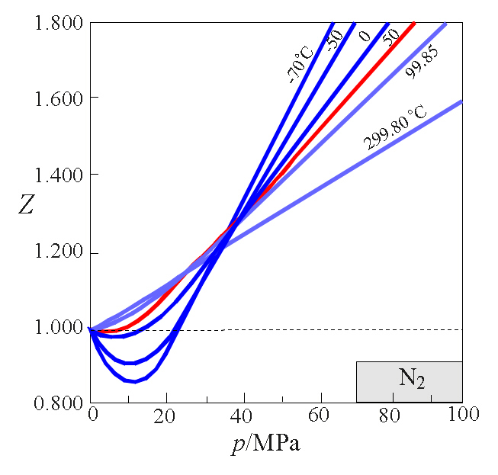
特点：
★ p→0，Z →1
★ p很大，Z >1，
★ p↑，低温
→
★ p↑，高温
定义波义耳温度(Boyle temperature)T_{B} ：

Slide 16
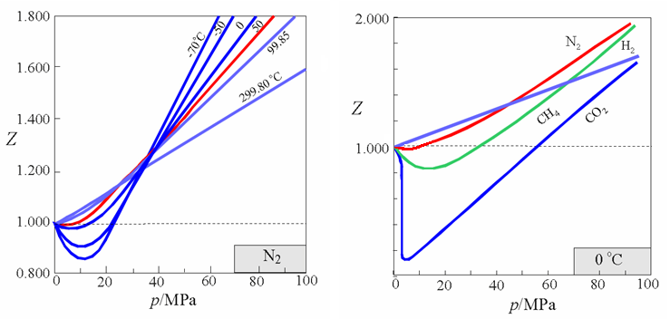
气液平衡
波义耳温度是物质（气体）的一个特性。
当压强不高时，处于波义耳温度下的气体最接近理想气体。
波义耳温度高，气体易液化。

Slide 17
压强不高时，将压缩因子关于压强做泰勒展开：
在波义耳温度下：
而在其它温度下：
两者相比，当压力趋向零时，波义耳温度下的气体比其他温度更快地趋近理想气体。

